Slide 1
KIỂM TRA BÀI CŨ

Slide 2
Câu 2: Sau Cách mạng tháng Hai tình hình nước Nga có điểm gì nổi bật?
A. Hai chính quyền song song tồn tại.
B. Chính phủ lâm thời tiếp tục tham gia chiến tranh.
C. Chính quyền Xô viết tuyên bố nước Nga rút khỏi chiến tranh.
D. Quần chúng nhân dân phản đối mạnh mẽ chiến tranh.

Slide 3
Câu 1: Sau Cách mạng tháng Hai, cục diện hai chính quyền song song tồn tại ở Nga, đó là chính quyền nào?
A. Chính phủ lâm thời của giai cấp tư sản và các Xô viết của giai cấp vô sản.
B. Chính phủ Cộng hòa của giai cấp tư sản và chính phủ công nông của giai cấp vô sản.
C. Chính phủ lập hiến của giai cấp tư sản và chính phủ chuyên chế của Nga hoàng,
D. Chính phủ dân chủ tư sản và chính phủ dân chủ vô sản.

Slide 4
Câu 3: Đầu thế kỉ XX, về chính trị, Nga là nước như thế nào?
A. Quân chủ chuyên chế
B. Phong kiến
C. Cộng hòa
D. Quân chủ lập hiến.
Câu 4: Sự kiện mở đầu Cách mạng tháng Hai năm 1917 là gì?
A. Khởi nghĩa vũ trang ở Pê-tơ-rô-grat
B. Tổng bãi công của công nhân Pê-tơ-rô-grat
C. Biểu tình của công nhân Pê-tơ-rô-grat
D. Bãi công của công nhân Pê-tơ-rô-grat.

Slide 5
Câu 5: Hình thức đấu tranh cao nhất trong cách mạng tháng Hai năm 1917 là gì?
A. Tổng bãi công chính trị
B. Bãi công
C. Biểu tình
D. Khởi nghĩa vũ trang.
Câu 6: Kết quả lớn nhất của cách mạng tháng Hai-1917 là gì?
A. Chiếm các công sở, bắt các tướng tá Nga hoàng.
B. Lật đổ chế độ quân chủ chuyên chế.
C. Chính quyền Xô viết được thành lập.
D. Chính phủ lâm thời tư sản được thành lập.

Slide 6
Câu 7: Nước Nga thực hiện Chính sách cộng sản thời chiến trong hoàn cảnh nào?
A. Cách mạng tháng Mưới thành công
B. Nội chiến kết thúc
C. Khôi phục kinh tế.
D. Chống thù trong giặc ngoài.
Câu 8: Ngày 23 - 2 - 1917 diễn ra sự kiện lịch sử gì ở nước Nga ?
A. Cuộc bãi công của công nhân nổ ra khắp thành phố.
B. Hơn 66 nghìn binh lính đã đứng về phía cách mạng.
C. Cuộc biểu tình của 90 nghìn nữ công nhân ở Pê-tơ-rô-grát.
D. Nga hoàng Ni-cô-lai II tuyên bố thoái vị.

Slide 7
Câu 9: Lực lượng tham gia cách mạng tháng Hai-1917 ở Nga là:
A. Công nhân, nông dân, binh lính
B. Công nhân, binh lính.
C. Phụ nữ, công nhân, nông dân.
D. Công nhân, nông dân.
Câu 10: Cách mạng tháng Hai năm 1917 ở Nga đã giải quyết được nhiệm vụ chính gì?
A. Đưa nước Nga thoát khỏi cuộc chiến tranh đế quốc.
B. Đánh bại chế độ Nga hoàng và giai cấp tư sản.
C. Giải quyết được vấn đề ruộng đất, một vấn đề cấp thiết của nông dân.
D. Lật đổ chế độ Nga hoàng

Slide 8
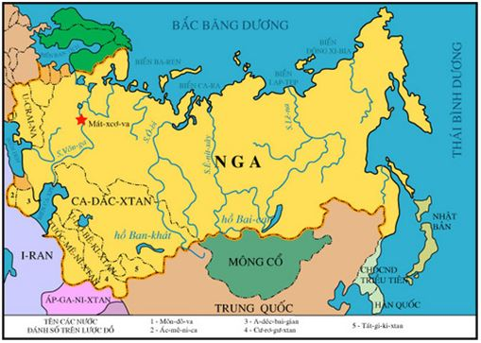

TIẾT 25 - Bài 16:
LIÊN XÔ XÂY DỰNG CHỦ NGHĨA XÃ HỘI
(1921-1941)
Notes:
Liên Xô là quốc gia rộng nhất thế giới, gồm phần đất ở Châu Âu và Châu Á
Sự thành lập quốc gia này gắn liền với quá trình sụp đổ của đế chế Nga trong chiến tranh thế giới thứ nhất
Liên Xô hình thành là chiến thắng của những người cộng sản Nga đứng đầu là Lenin trong cuộc Cách mạng Tháng Mười và trong cuộc nội chiến Nga (1918 – 1922).
Trong thế kỷ 20, sau khi Liên Xô xuất hiện, mọi sự kiện lớn của thế giới – nhiều hay ít – đều có dấu ấn và chịu ảnh hưởng của Liên Xô.

Slide 9
I. CHÍNH SÁCH KINH TẾ MỚI VÀ CÔNG CUỘC KHÔI PHỤC KINH TẾ ( 1921-1925)
*Hoàn cảnh:
- Sau chiến tranh, nước Nga Xô Viết gặp nhiều khó khăn.
Em hãy cho biết tình hình nước Nga sau chiến tranh?

Slide 10
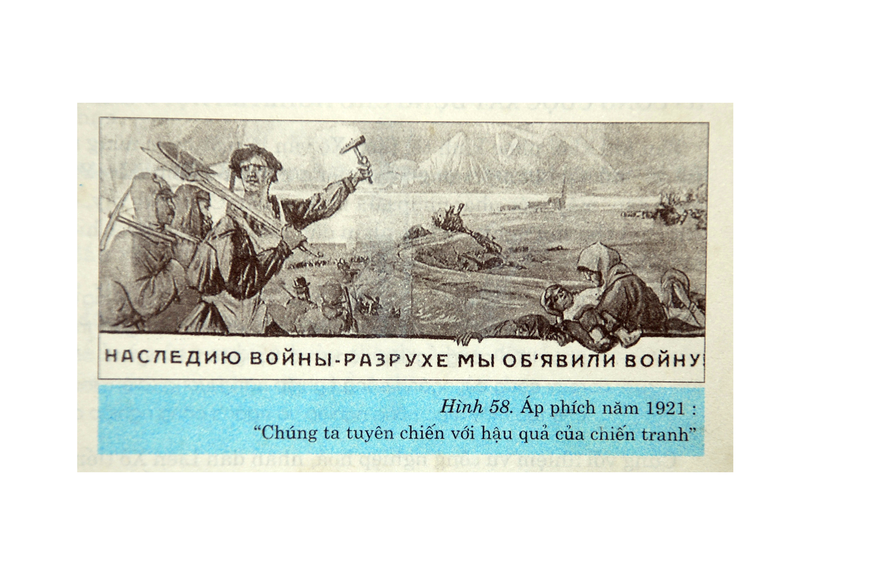
Hình ảnh những người công nhân, nông dân, chiến sĩ: Tay búa, tay rìu quyết tâm tuyên chiến với hậu quả chiến tranh, khôi phục lại đất nước và tiến lên xây dựng nền kinh tế mới XHCN.
Hình ảnh kiệt quệ của nước Nga sau chiến tranh: Đói rét, bệnh tật, nhà máy công xưởng bị tàn phá, bạo loạn ở nhiều nơi.
Em hãy miêu tả quang cảnh bức áp phích?

Slide 11
- Tháng 3-1921, nước Nga Xô viết thực hiện chính sách kinh tế mới do Lê-nin đề xướng.
Trước tình hình đất nước khó khăn, Lê-nin và Đảng Bôn-sê-vích đã làm gì?

Slide 12
Trình bày nội dung của chính sách kinh tế mới?
Notes:
thay thế chính sách trưng thu lương thực thừa bằng chính sách thuế lương thực.Theo chính sách này,người nông dân chỉ nộp thuế lương thực với một mức cố định trong nhiều năm.Mức thuế này dựa vào điều kiện tự nhiên của đất canh tác.Nói cách khác,”thuế là cái mà nhà nước thu của nhân dân mà không bù lại”.Số lương thực còn lại sau khi nộp thuế được người dân tự do trao đổi, mua bán trên thị trường.

Slide 13
Bảng so sánh chính sách cộng sản thời chiến và chính sách kinh tế mới.
Ngành | Chính sách cộng sản thời chiến | Chính sách kinh tế mới
Nông nghiệp | - Trưng thu lương thực thừa của nông dân. - Thi hành chế độ lao động bắt buộc…
Công nghiệp | - Quốc hữu hóa toàn bộ các xí nghiệp.
Thương nghiệp | - Nhà nước nắm độc quyền quản lý và phân phối lương thực, thực phẩm.
- Thay thế chế độ trưng thu lương thực thừa thay bằng thu thuế lương thực.
- Cho phép tư nhân mở các xí nghiệp nhỏ.
Khuyến khích tư bản nước ngoài đầu tư kinh doanh.
- Thực hiện tự do buôn bán, mở lại các chợ.

Slide 14
*Nội dung:
- Thay thế chế độ trưng thu lương thực thừa bằng chế độ thu thuế lương thực.
- Thực hiện tự do buôn bán, mở lại chợ.
- Cho phép tư nhân mở các xí nghiệp nhỏ, khuyến khích tư bản nước ngoài đầu tư kinh doanh.
Notes:
thay thế chính sách trưng thu lương thực thừa bằng chính sách thuế lương thực.Theo chính sách này,người nông dân chỉ nộp thuế lương thực với một mức cố định trong nhiều năm.Mức thuế này dựa vào điều kiện tự nhiên của đất canh tác.Nói cách khác,”thuế là cái mà nhà nước thu của nhân dân mà không bù lại”.Số lương thực còn lại sau khi nộp thuế được người dân tự do trao đổi, mua bán trên thị trường.

Slide 15

Qua bảng so sánh trên, em có nhận xét gì về
nội dung chính sách kinh tế mới?
➔Hoàn toàn đúng đắn, sáng suốt, phù hợp với tình hình thực tiễn nước Nga Xô viết lúc bấy giờ.
➔Nhằm mục tiêu là: Đẩy mạnh sản xuất, phát triển lưu thông hàng hoá. Giải quyết được vấn đề lương thực. Bước đầu phát triển nền kinh tế hàng hoá nhiều thành phần, trong đó có kinh tế tư nhân, là sự đổi mới sáng tạo của Lê nin và Đảng Bôn-sê-vích, được nhân dân ủng hộ nhiệt tình…

Slide 16
Chính sách này đã tác động như thế nào đến tình hình nước Nga?
* Kết quả:
- Nông nghiệp và các ngành kinh tế khác được phục hồi và phát triển.
- Đời sống nhân dân được cải thiện.
- Tháng 12 - 1922, Liên bang Cộng hòa xã hội chủ nghĩa Xô viết (Liên Xô) được thành lập.
Trước yêu cầu của công cuộc xây dựng CNXH, vấn đề gì được đặt ra cấp bách lúc bấy giờ?
Notes:
ý nghĩa: Chính sách kinh tế mới của LÊNIN có ý nghĩa vô cùng quan trọng,trước hết nó khôi phục được nền kinh tế Xô Viêt sau chiến tranh .Chỉ trong 1 thời gian ngắn đã tạo ra một bước phát triển quan trọng biến “nước Nga đói” thành một đất nước có nguồn lương thực dồi dào.Từ đó đã khắc phục được khủng hoảng kinh tế chính trị;củng cố lòng tin cho nhân dân vào sự thắng lợi tất yếu và bản chất tốt đẹp của chủ nghĩa xã hội mà LÊNIN đã vạch ra
như vậy, chính sách kinh tế mới, là sự lựa chọn sáng suốt của Lenin và đảng Bônsêvich

Slide 17
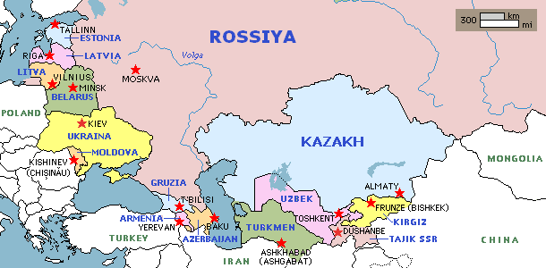


Gồm 4 nước cộng hòa, 4 quốc gia đầu tiên là Nga, Ukraina, Bêlôruxia và Zakapkazơ (Azecbaijan, Acmênia, Gruzia), đến năm 1940 có thêm 11 nước.
BẢN ĐỒ LIÊN BANG CỘNG HÒA XÃ HỘI CHỦ NGHĨA XÔ VIẾT

Slide 18
TIẾT 26 - Bài 16:
LIÊN XÔ XÂY DỰNG CHỦ NGHĨA XÃ HỘI
(1921-1941)
Notes:
Liên Xô là quốc gia rộng nhất thế giới, gồm phần đất ở Châu Âu và Châu Á
Sự thành lập quốc gia này gắn liền với quá trình sụp đổ của đế chế Nga trong chiến tranh thế giới thứ nhất
Liên Xô hình thành là chiến thắng của những người cộng sản Nga đứng đầu là Lenin trong cuộc Cách mạng Tháng Mười và trong cuộc nội chiến Nga (1918 – 1922).
Trong thế kỷ 20, sau khi Liên Xô xuất hiện, mọi sự kiện lớn của thế giới – nhiều hay ít – đều có dấu ấn và chịu ảnh hưởng của Liên Xô.

Slide 19
II. CÔNG CUỘC XÂY DỰNG CHỦ NGHĨA
XÃ HỘI Ở LIÊN XÔ (1925-1941)
Câu 1: Nêu những thành tựu về kinh tế (công nghiệp) mà Liên Xô đạt được trong giai đoạn này?
Câu 2: Nêu những thành tựu về kinh tế (nông nghiệp) mà Liên Xô đạt được trong giai đoạn này?
Câu 3: Nêu những thành tựu về văn hóa - giáo dục?
Câu 4: Nêu những thành tựu về xã hội?

Slide 20
II. CÔNG CUỘC XÂY DỰNG CHỦ NGHĨA
XÃ HỘI Ở LIÊN XÔ (1925-1941)
- Về kinh tế:
+ Công nghiệp: phát triển, đứng đầu châu Âu, đứng thứ hai thế giới (sau Mĩ).
+ Nông nghiệp: Hoàn thành tập thể hóa nông nghiệp, cơ giới hóa, có qui mô sản xuất lớn.

Slide 21
- Tổng sản lượng công nghiệp tăng 2,2 lần, riêng công nghiệp nặng tăng 3,4 lần.
- Sản lượng công nghiệp chiếm 77,4% tổng sản phẩm kinh tế quốc dân.
- Sản xuất gang tăng 2 lần, thép tăng 3 lần…

Slide 22
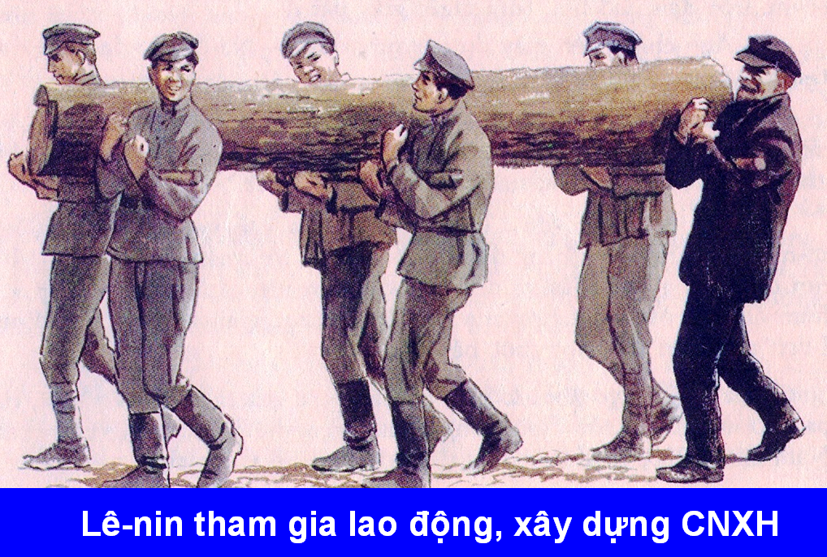

Slide 23
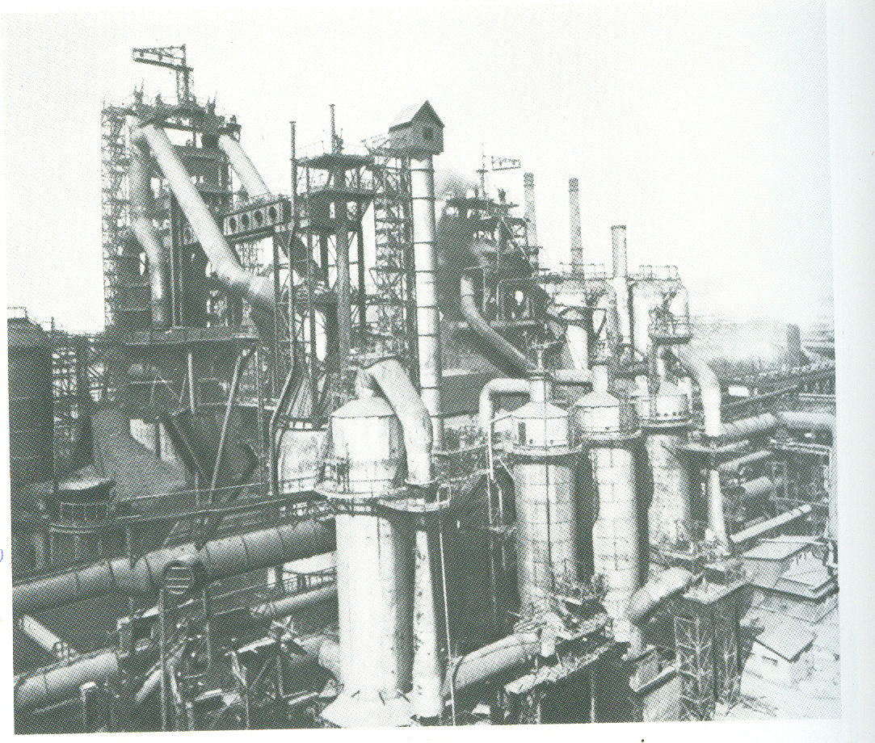
Xí nghiệp liên hợp luyện kim Ma-gơ-nhi-tơ-goóc-xcơ, là một trong những đứa con đầu lòng của nền công nghiệp xã hội chủ nghĩa.

Slide 24
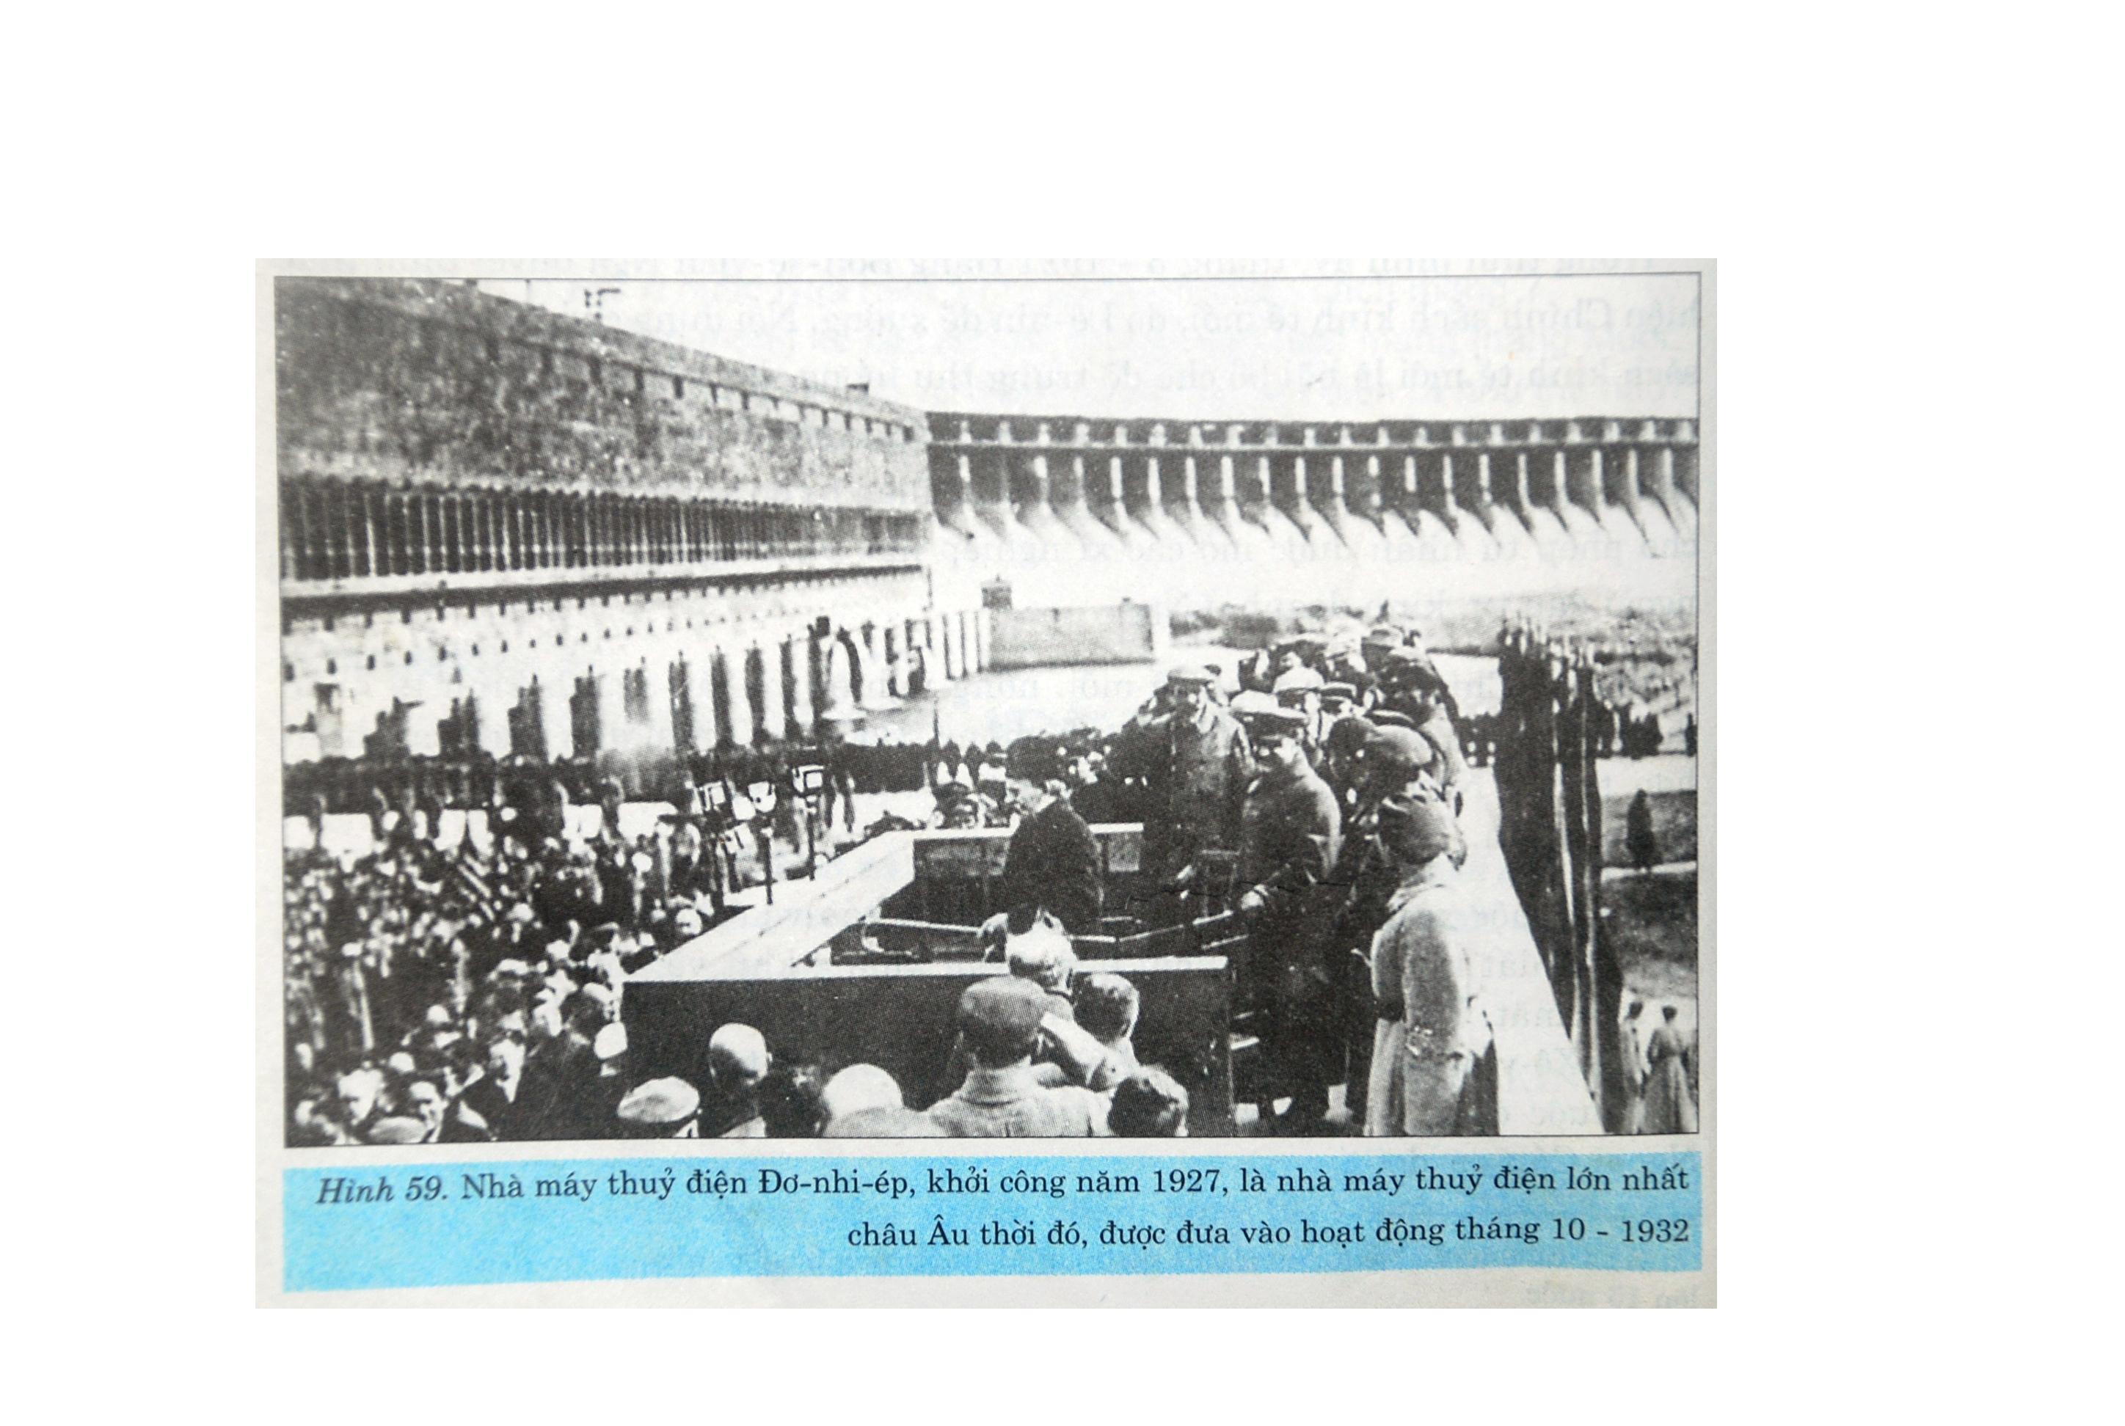

Slide 25
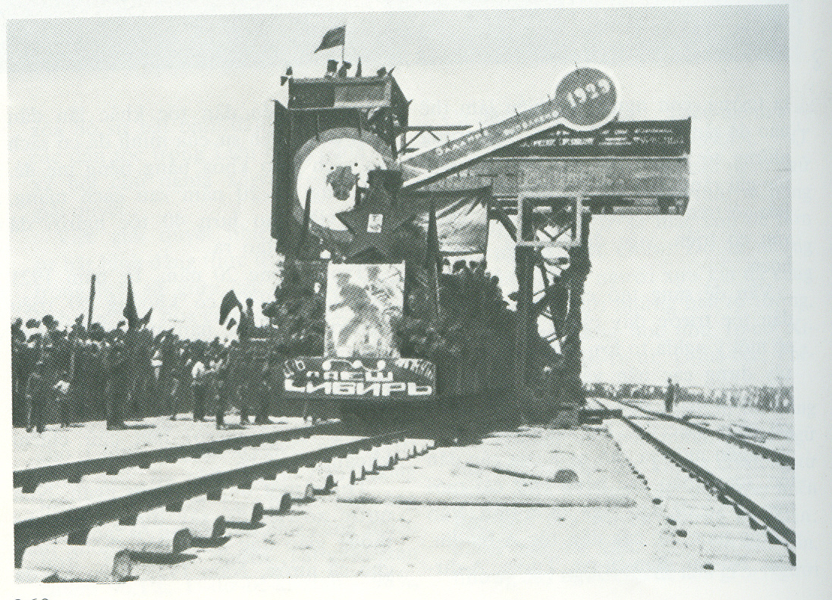
Trong những năm 1927-1931, tuyến đường sắt Tuốc-ke-xtan -> Xi-bi-ri đã được xây dựng xong. Tuyến đường này nối liền các nước Cộng hoà Trung Á với các vùng Xi-bi-ri. Chiều dài là 1425 km.

Slide 26
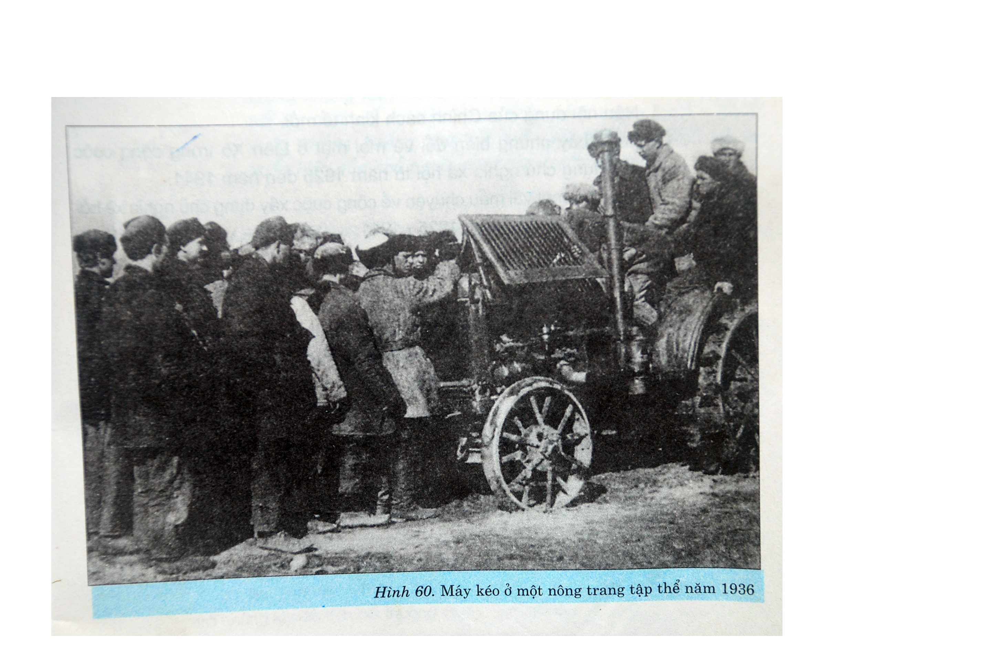
Sự phát triển vượt bậc trong nông nghiệp ở Liên Xô, máy móc đã được sử dụng phổ biến.
Máy kéo được sử dụng trong nông trang nói lên điều gì ?

Slide 27
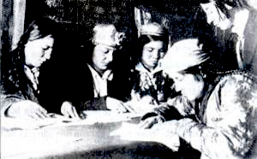
- Về văn hóa - giáo dục:
Thanh toán được nạn mù chữ, phát triển hệ thống giáo dục quốc dân, đạt nhiều thành tựu về khoa học, kĩ thuật và văn hóa, nghệ thuật.
Lớp học xoá mù ở Liên Xô năm 1926
Notes:
Trước cách mạng, 3/4 dân số Nga mù chữ ; trong ngôn ngữ của một số dân tộc không có động từ "học tập". Chỉ trong vòng 20 năm (1921 - 1940), khoảng 60 triệu người đã thoát nạn mù chữ. Đến cuối những năm 30, nạn mù chữ về căn bản được thanh toán

Slide 28
Năm 1932 có 98% trẻ em từ 8 - 11 tuổi được cắp sách đến trường.
Năm 1940 - 1941: số học sinh vào trung học: 35 triệu người, học sinh chuyên nghiệp: 151.900 người, học sinh đại học: 800.000 người.
Notes:
-số người đạt đến trình độ học vấn cao

Slide 29
- Về xã hội:
Xóa bỏ giai cấp bóc lột, chỉ còn hai giai cấp công nhân, nông dân và tầng lớp trí thức.

Slide 30
Cơ cấu xã hội nước Nga trước cách mạng
Cơ cấu xã hội Liên Xô (1921-1941)
Giai cấp bóc lột
Giai cấp bị bóc lột
Địa chủ
Tư sản
Nông dân
Công nhân
Trí thức mới
Công nhân
Nông dân
Binh lính
Sự khác nhau về cơ cấu xã hội nước Nga trước cách mạng với Liên Xô (thời kì 1921 -1941)

Slide 31

Từ tháng 6-1941 phát xít Đức tấn công, nhân dân Liên Xô phải dừng công cuộc xây dựng đất nước, để tiến hành chiến tranh giữ nước.
*
- Xã hội:

Slide 32
Nhờ những nguyên nhân nào mà công cuộc
xây dựng CNXH đạt được nhiều thành tựu?
  - Sự lãnh đạo tài tình, sáng suốt của
  Lê-nin và đảng Bôn-sê-vich
- Áp dụng thành tựu khoa học kĩ thuật
- Đức tính cần cù, siêng năng, tinh thần lao
động sáng tạo của các tầng lớp nhân dân.
Notes:
tạo nên sức mạnh và tính ưu việt của chế độ XHCN ở Liên Xô. Vì vậy hiện nay chúng ta phải tin tưởng vào sự lãnh đạo của DCS VN

Slide 33
III. NỀN VĂN HÓA XÔ VIẾT HÌNH THÀNH VÀ PHÁT TRIỂN
Nền văn hóa Xô viết hình thành dựa trên những cơ sở nào?

Slide 34
III. NỀN VĂN HÓA XÔ VIẾT HÌNH THÀNH VÀ PHÁT TRIỂN
Nền văn hóa dựa trên cơ sở những tư tưởng của chủ nghĩa Mác - Lê-nin và kế thừa những tinh hoa của di sản văn hóa nhân loại.

Slide 35
III. NỀN VĂN HÓA XÔ VIẾT HÌNH THÀNH VÀ PHÁT TRIỂN
Nền văn hóa Xô viết đạt được những thành tựu gì?

Slide 36
III. NỀN VĂN HÓA XÔ VIẾT
HÌNH THÀNH VÀ PHÁT TRIỂN
- Đạt những thành tựu to lớn và rực rỡ:
+ Xóa bỏ tình trạng mù chữ và nạn thất học, sáng tạo chữ viết cho các dân tộc chưa có chữ viết.
+ Phát triển hệ thống giáo dục quốc dân.
+ Khoa học - kĩ thuật Xô viết chiếm lĩnh nhiều đỉnh cao của Khoa học kĩ thuật thế giới.
+ Văn hóa - nghệ thuật Xô viết có nhiều cống hiến vào kho tàng văn hóa nhân loại.

Slide 37
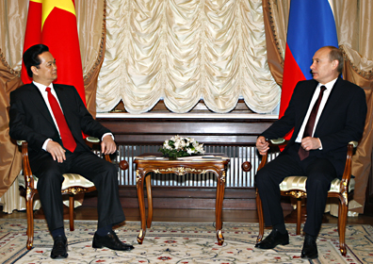
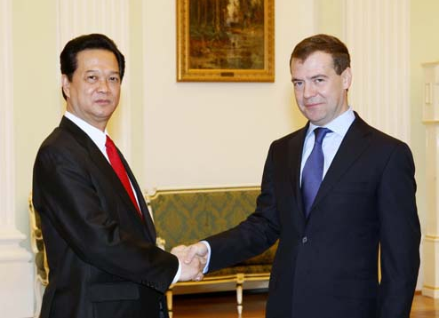
Mối quan hệ giữa Liên Xô với Việt Nam.
Nhân dân Liên Xô đều dặn lòng khẩu hiệu:
“Đoàn kết với Việt Nam là mệnh lệnh của trái tim và trí tuệ”
Thủ tướng Nguyễn Tấn Dũng hội đàm
với thủ Tướng PuTin (Nga)
Tổng thống Dmitry Medvedev và
Nguyễn Tấn Dũng

Slide 38
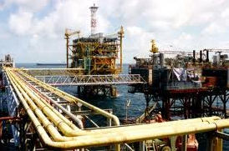
Hợp tác dầu khí giữa Việt Nam và Nga

Slide 39

Nhà máy thủy điện Hòa Bình do Liên Xô giúp đỡ Việt Nam

Slide 40
HƯỚNG DẪN TỰ HỌC
*Đối với bài học ở tiết học này:
Học bài, trả lời câu hỏi trong SGK.
*Đối với bài học ở tiết học sau:
- Chuẩn bị bài 17: Châu Âu giữa hai cuộc chiến tranh thế giới (1918-1939)
- Trả lời các câu hỏi sau:
1. Sau chiến tranh tình hình Châu Âu có những biến đổi gì?
2. Nét chuyển biến của các nước Châu Âu trong những năm 1918-1939?

Slide 41





GIỜ HỌC KẾT THÚC
CHÚC CÁC EM HỌC SINH
CHĂM NGOAN, HỌC GIỎI

